Slide 1
PHP – PDO PHP DATA OBJECTS

Slide 2
PDO C’est quoi ?
PDO définit une interface d’abstraction pour accéder de manière uniforme aux bases de données.
Il existe des implémentation pour la plupart des SGDB connus.
PHP
PDO
SGBD Driver
SGBD

Slide 3
Se connecter a mysql
Avec les fonction mysql_*
<?php
$link = mysql_connect('localhost', 'user', 'pass');
mysql_select_db('testdb', $link);
mysql_set_charset('UTF-8', $link);
Avec PDO
<?php
$db = new PDO('mysql:host=localhost;dbname=testdb;charset=utf8', 'username',
'password');
Le premier paramètre est la DSN (Data Source Name). Il définit le driver du SGBD auquel on veut accéder.
Les deux autres sont le nom d’utilisateur et le mot de passe
On peut passer un troisième qui contient un tableau de paramètres

Slide 4
Executer des requêtes simples
<?php
$db = new PDO('mysql:host=localhost;dbname=testdb;charset=utf8', 'username', 'password');
// Requête SELECT :
$stmt = $db->query("SELSET * FROM table");
// $stmt est un objet de type « PDOStatment »
// Nombre d’enregistrements
echo $stmt->rowCount();
// Ici, on récupère tout les enregistrements dans un tableau associatif
$rows = $stmt->fetchAll(PDO::FETCH_ASSOC);
// PDO présente plusieurs constantes accessibles par PDO::*

Slide 5
Executer des requêtes simples
<?php
$db = new PDO('mysql:host=localhost;dbname=testdb;charset=utf8', 'username', 'password');
// Requête INSERT:
$ret = $db->exec("INSERT INTO table (champ) VALUES ('valeur‘)");
// Récupération de la clé de l’enregistrement ajouté
$id = $db->lastInsertedId();

Slide 6
Executer des requêtes simples
<?php
$db = new PDO('mysql:host=localhost;dbname=testdb;charset=utf8', 'username', 'password');
// Requête DELETE :
$ret = $db->exec("DELETE FROM table (champ) WHERE id<10)");
// Requête UPDATE :
$ret = $db->exec("UPDATE table SET champ='valeur‘ WHERE id=10)");
// $ret représente le nombre d’enregistrements affectés

Slide 7
Les Requêtes Préparées
<?php
$db = new PDO('mysql:host=localhost;dbname=testdb;charset=utf8', 'username', 'password');
// Requête préparée : $stmt est de type « PDOStatment
$id = 20;
stmt = $db->prepare("DELETE FROM table (champ) WHERE id=?)");
// Faire correspondre le paramètre représenté par « ? » :
$stmt->bindValue(1, $id, PDO::PARAM_INT);
// Exécuter la requête :
$stmt->execute();
// $stmt->rowCount() représente le nombre d’enregistrements affectés

Slide 8
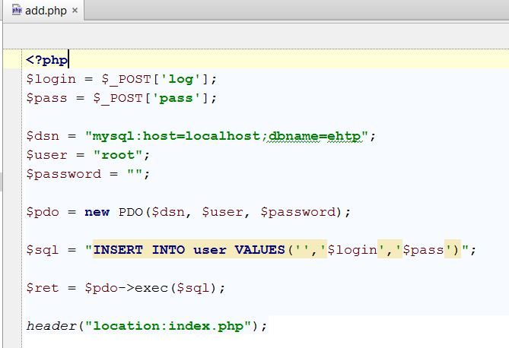
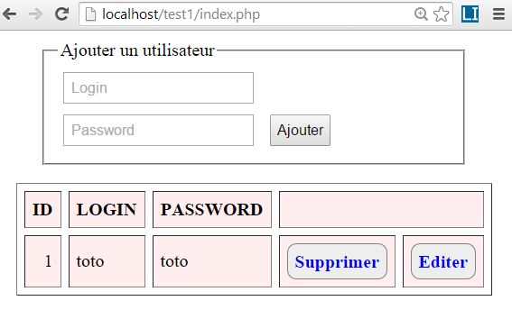
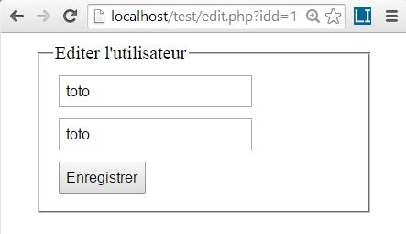
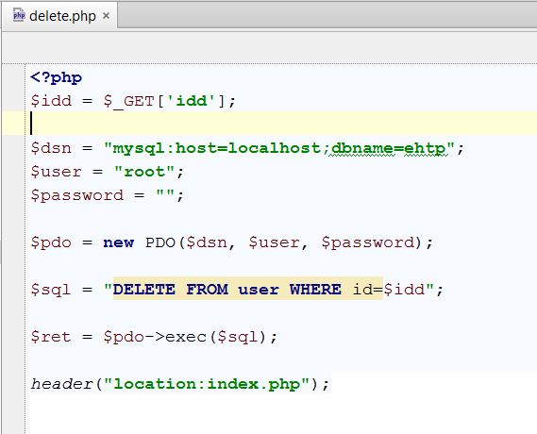
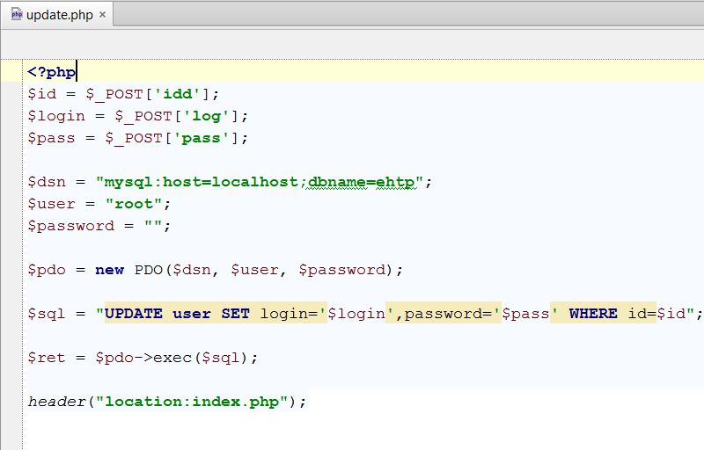

Slide 9
Les Requêtes Preaparées
<?php
$db = new PDO('mysql:host=localhost;dbname=testdb;charset=utf8', 'username', 'password');
// Requête préparée : $stmt est de type « PDOStatment
stmt = $db->prepare("SELECT * FROM table WHERE nom LIKE ?");
// Faire correspondre le paramètre représenté par « ? » :
$stmt->bindValue(1, '%'.$nom.'%', PDO::PARAM_STR);
// Exécuter la requête :
$stmt->execute();
$rows = $stmt->fetchAll(PDO::FETCH_OBJ);
// Ici, $rows représente les enregistrements retournés sous forme d’objets

Slide 10
Les Requêtes Preaparées
<?php
$db = new PDO('mysql:host=localhost;dbname=testdb;charset=utf8', 'username', 'password');
// Requête préparée : $stmt est de type « PDOStatment
stmt = $db->prepare("SELECT * FROM table WHERE nom = :nom");
// Faire correspondre le paramètre représenté par « ? » :
$stmt->bindValue('nom', 'momo', PDO::PARAM_STR);
// Exécuter la requête :
$stmt->execute();
$rows = $stmt->fetchAll(PDO::FETCH_OBJ);
// Ici, $rows représente les enregistrements retournés sous forme d’objets

Slide 11
Gerer les exceptions
<?php
try {
$db = new PDO('mysql:host=localhost;dbname=testdb;charset=utf8', 'username', 'password');
stmt = $db->prepare("SELECT * FROM table WHERE nom = :nom");
$stmt->bindValue('nom', 'momo', PDO::PARAM_STRING);
$stmt->execute();
$rows = $stmt->fetchAll(PDO::FETCH_OBJ);
} catch( PDOException $e){
echo "Une erreur s’est produite. " . $e->getMessage();
}

Slide 12
Gerer les transactions
<?php
try {
$db = new PDO('mysql:host=localhost;dbname=testdb;charset=utf8', 'username', 'password');
$db->beginTransaction(); // Démarrer une transaction
stmt = $db->prepare("INSERT INTO COMMANDES … ");
$stmt->execute(…);
$stmt = $db->prepare("INSERT INTO CLIENTS… ");
$stmt->execute(…);
$db->commit(); // Valider la transaction
} catch( PDOException $e){
echo "Une erreur s’est produite. " . $e->getMessage();
$db->rollBack(); // Annuler la transaction
}

Slide 13
Application
On se propose de réaliser une application pour gérer les utilisateurs.
Un utilisateur est caractérisé par un identificateur (entier), un nom (string), un email (string) et un mot de passe.
L’application doit permettre de :
ajouter un utilisateur
modifier un utilisateur
Supprimer un utilisateur
Afficher un utilisateur
Afficher tout les utilisateurs

Slide 14
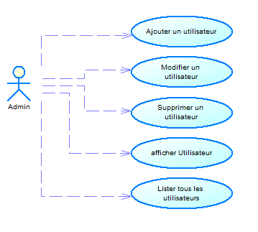
Analyse : Use CASES

Slide 15
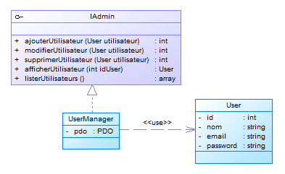
Analyse : Diagramme de classes

Slide 16
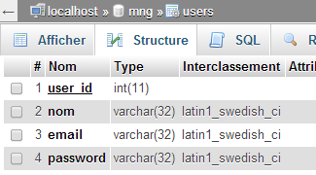
Base de données

Slide 17
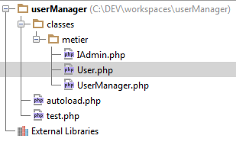
Structure du projet

Slide 18
Implementation : User
// classes/metier/User.php
namespace metier;
class User {
private $idUser;
private $name;
private $email;
private $password;
public function __construct($name, $email, $pasword)
{
$this->name = $name;
$this->email = $email;
$this->password = $pasword;
}
// getters et setters
}

Slide 19
IMplementation : IAdMin
// classes/metier/IAdmin.php
namespace metier;
interface IAdmin {
function ajouterUtilisateur(User $user);
function modifierUtilisateur(User $user);
function supprimerUtilisateur(User $user);
function getUtilisateur($idUser);
function listerUtilisateurs();
}

Slide 20
IMPLEMENTATION : USerManager
// classes/metier/UserManager.php
namespace metier;
use metier\User;
class UserManager implements IAdmin
{
private $pdo = null;
function __construct($dbname, $userName, $password)
{
$this->pdo = new \PDO( "mysql:host=localhost;dbname=$dbname;charset=utf8",
$userName, $password);
$this->pdo->setAttribute(
\PDO::ATTR_ERRMODE, \PDO::ERRMODE_EXCEPTION);
}
function ajouterUtilisateur(User $user)
{
$stmt = $this->pdo->prepare("INSERT INTO users VALUES(null,?,?,?)");
$stmt->bindValue(1, $user->getName());
$stmt->bindValue(2, $user->getEmail());
$stmt->bindValue(3, $user->getPassword());
$stmt->execute();
}

Slide 21
IMPLEMENTATION : USerManager
// Suite
function modifierUtilisateur(User $user)
{
$stmt = $this->pdo->prepare(
"UPDATE users SET nom=:nom, email=:email, password=:password WHERE user_id=:id");
$stmt->bindValue('id', $user->getIdUser());
$stmt->bindValue('nom', $user->getName());
$stmt->bindValue('email', $user->getEmail());
$stmt->bindValue('password', $user->getPassword());
$stmt->execute();
}
function supprimerUtilisateur(User $user)
{
$sql = "DELETE FROM users WHERE user_id=?";
$stmt = $this->pdo->prepare($sql);
$stmt->execute(array($user->getIdUser()));
}

Slide 22
IMPLEMENTATION : USerManager
// Suite
function getUtilisateur($idUser)
{
$sql = "SELECT * FROM users WHERE user_id=?";
$stmt = $this->pdo->prepare($sql);
$stmt->execute(array($idUser));
$row = $stmt->fetch(\PDO::FETCH_OBJ);
$user = null;
if ($row) {
$user = new User($row->nom, $row->email, $row->password);
$user->setIdUser($row->user_id);
}
return $user;
}

Slide 23
IMPLEMENTATION : USerManager
// Suite
function listerUtilisateurs()
{
$sql = "SELECT * FROM users";
$stmt = $this->pdo->prepare($sql);
$stmt->execute();
$rows = $stmt->fetchAll(\PDO::FETCH_OBJ);
$users = array();
foreach($rows as $row){
$user = new User($row->nom, $row->email,
$row->password);
$user->setIdUser($row->user_id);
$users[] = $user;
}
return $users;
}

Slide 24
Autoload des classes :
// autoload.php
function __autoload($className){
try{
$path = "classes" . DIRECTORY_SEPARATOR . str_replace("\\", DIRECTORY_SEPARATOR,$className) . ".php";
require_once($path);
}catch(Exception $e){
echo $e->getMessage();
}
}

Slide 25
Tests :
// test.php
use metier\User;
use metier\UserManager;
require_once "autoload.php";
// Création du manager
$um = new UserManager("mng", "root", "");
$user1 = new User("momo", "momo", "momo");
$user2 = new User("toto", "toto", "toto");
// Test Ajout des utilisateurs
echo "<hr>Ajout des utilisateurs<br>";
$um->ajouterUtilisateur($user1);
$um->ajouterUtilisateur($user2);

Slide 26
Tests :
// Suite
// Test Lister Utilisateurs
echo "<hr>Lister les utilisateurs<br>";
foreach($um->listerUtilisateurs() as $user){
var_dump($user);
}
// Test Lister Utilisateurs
echo "<hr>Modifier tous les utilisateurs<br>";
foreach($um->listerUtilisateurs() as $user){
$user->setName(strtoupper($user->getName()));
$um->modifierUtilisateur($user);
}
foreach($um->listerUtilisateurs() as $user){
var_dump($user);
}

Slide 27
Tests :
// Suite
// Test Suppression Utilisateurs
echo "<hr>Suppression tous les utilisateurs<br>";
foreach($um->listerUtilisateurs() as $user){
$um->supprimerUtilisateur($user);
}
// Afficher s'il ya encore des utilisateurs
var_dump($um->listerUtilisateurs());

Slide 28
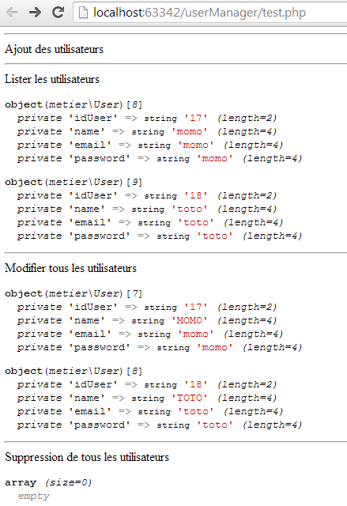
Tests : Résultats

